Slide 1
Hai mai pensato di idratare la tua pelle con prodotti naturali?
Oggi vi mostreremo come realizzare delle ‘Bath bombs’

Slide 2
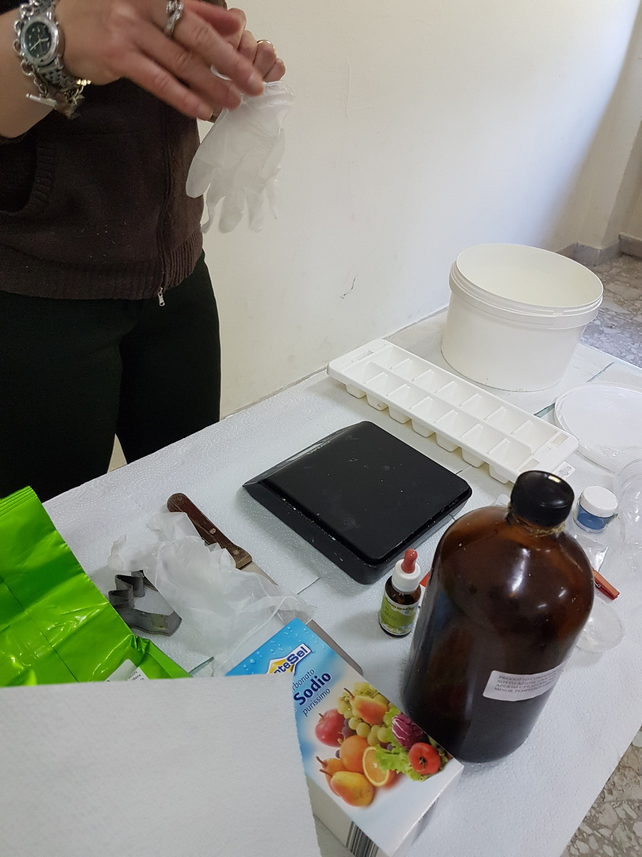
Occorrente:
-13 g di olio extravergine di oliva;
-60 g di acido citrico;
-120 g di bicarbonato di sodio;
-colorante alimentare;
-olio essenziale;
-tensioattivo;
-essenze naturali profumate;
-stampi di varie forme e dimensioni.

Slide 3
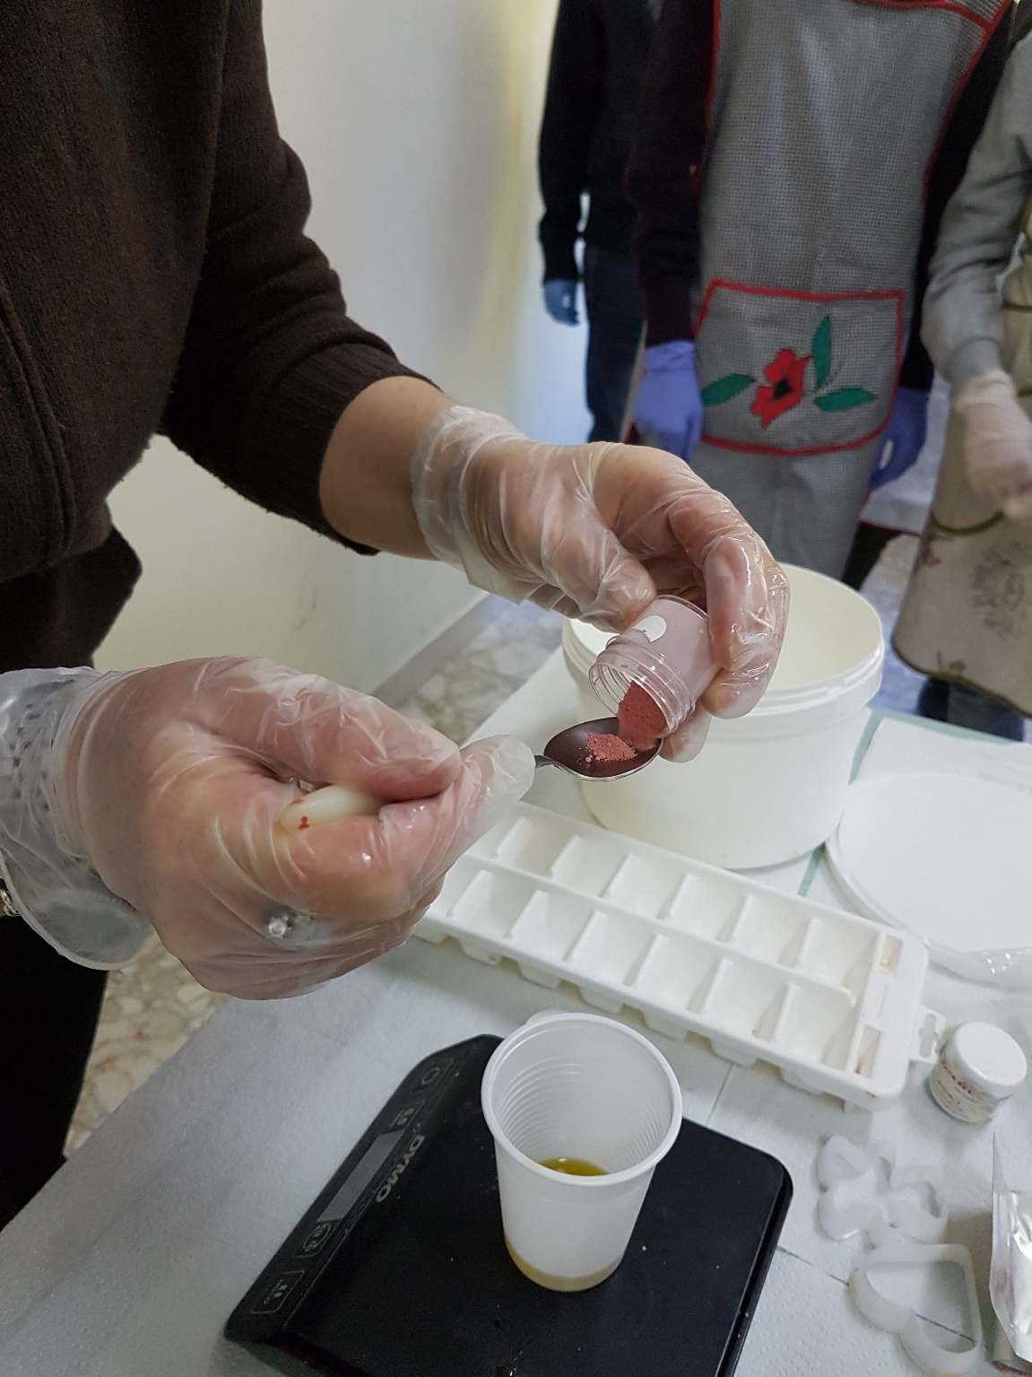
Procedimento:
Versare in un bicchiere l’olio d’oliva con il tensioattivo, l’emulsione servirà a rendere omogeneo il tutto.

Slide 4
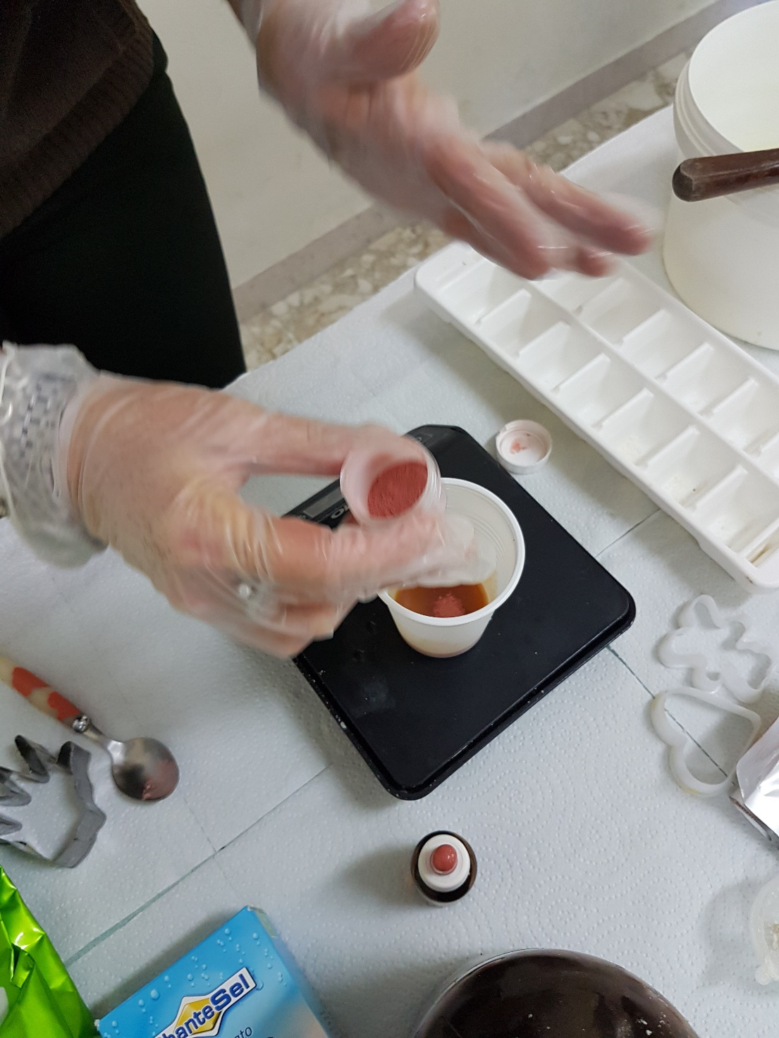
Versare ancora del colorante alimentare (scegliere la nuance che più si preferisce).

Slide 5
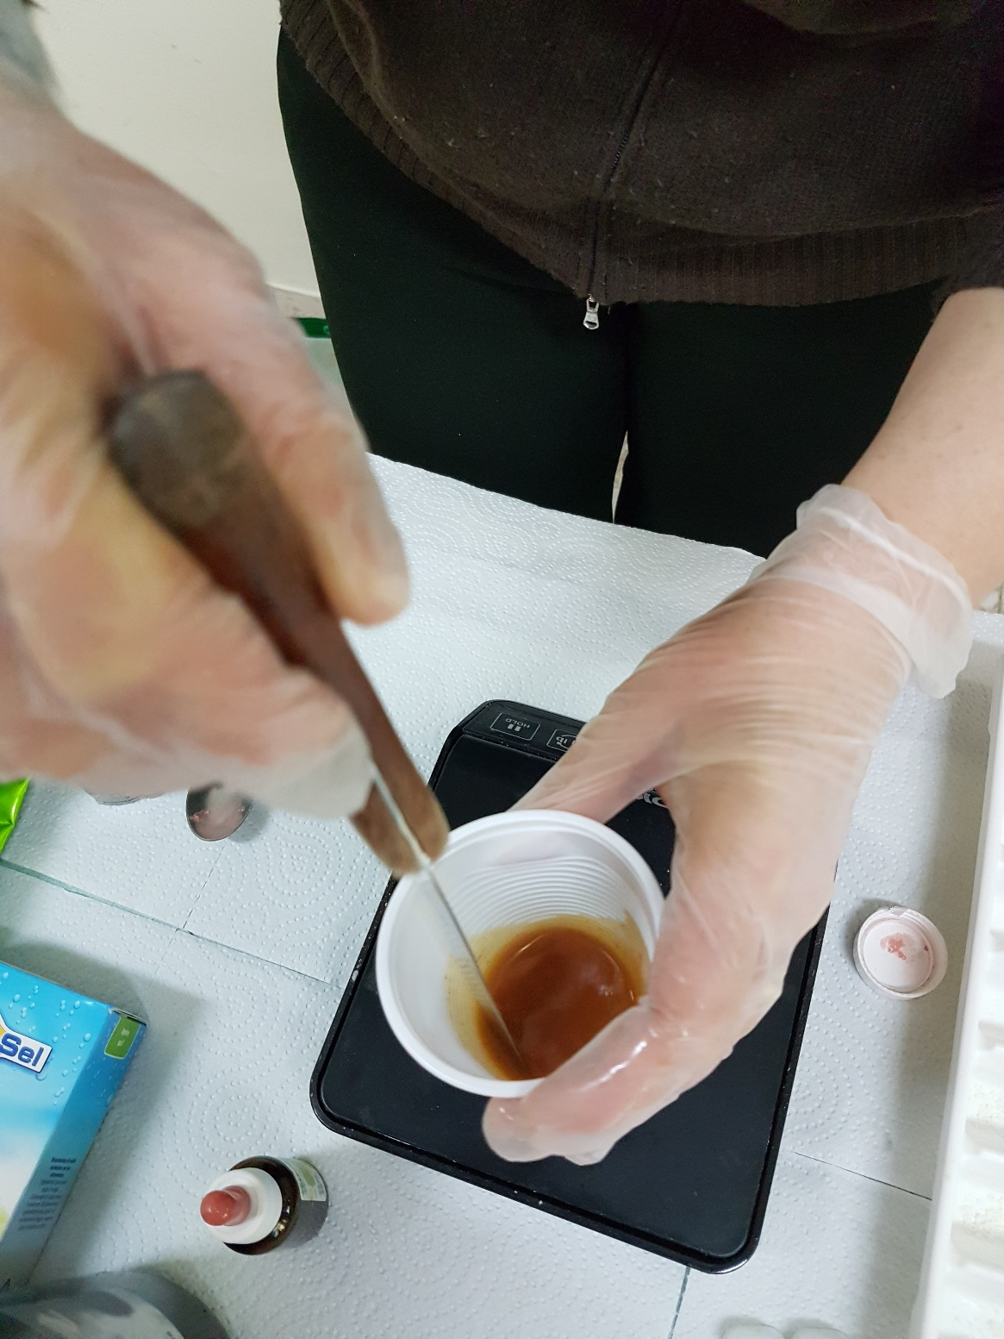
Mescolare il tutto velocemente per evitare che si formino grumi.

Slide 6
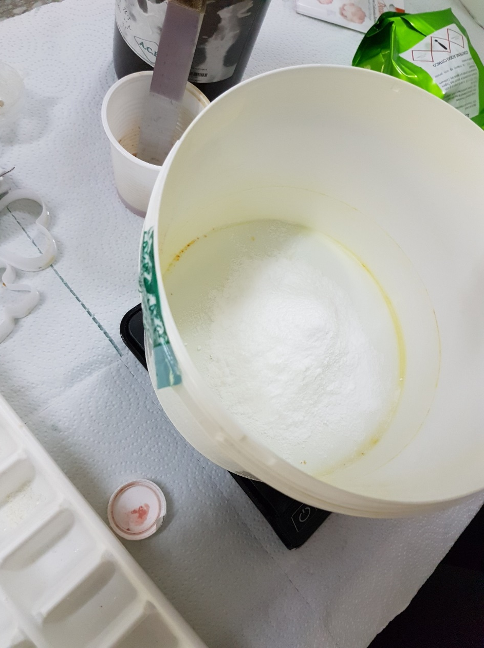
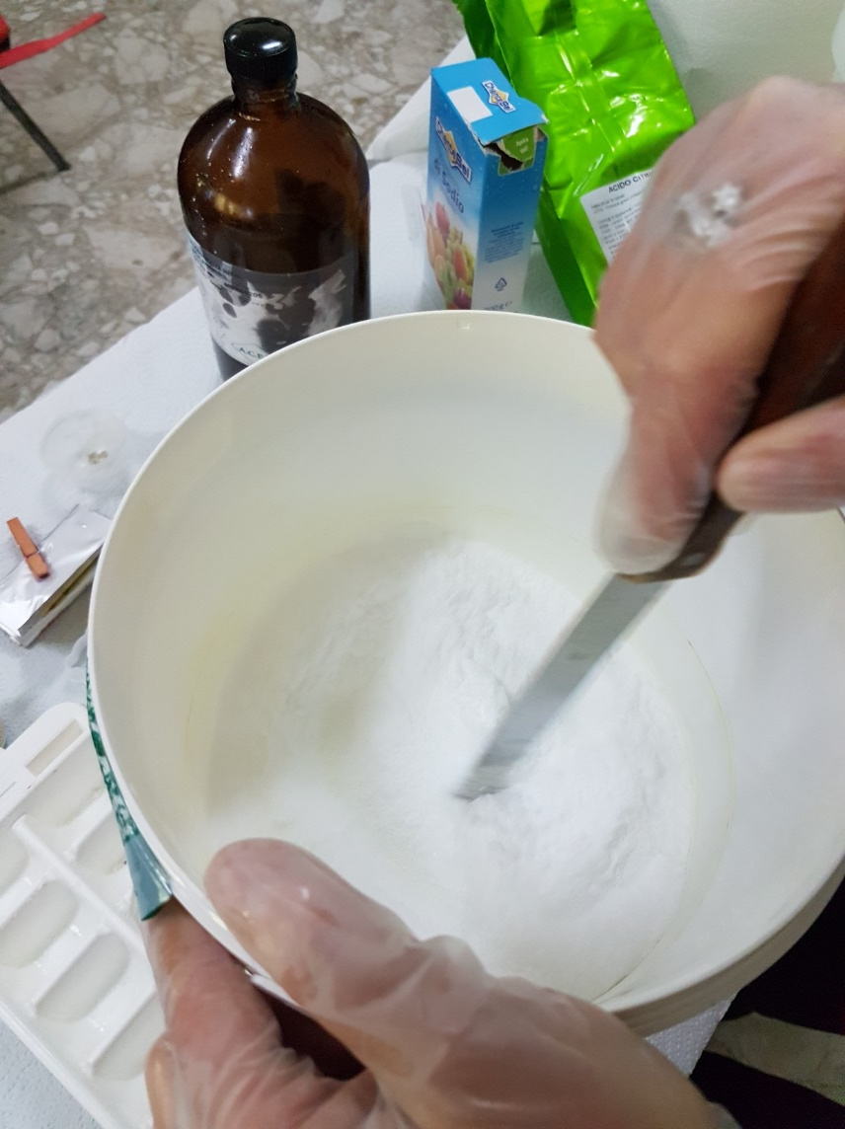
Nel frattempo, versare in un altro recipiente, il bicarbonato di sodio e l’acido citrico.
Mescolare il tutto.

Slide 7
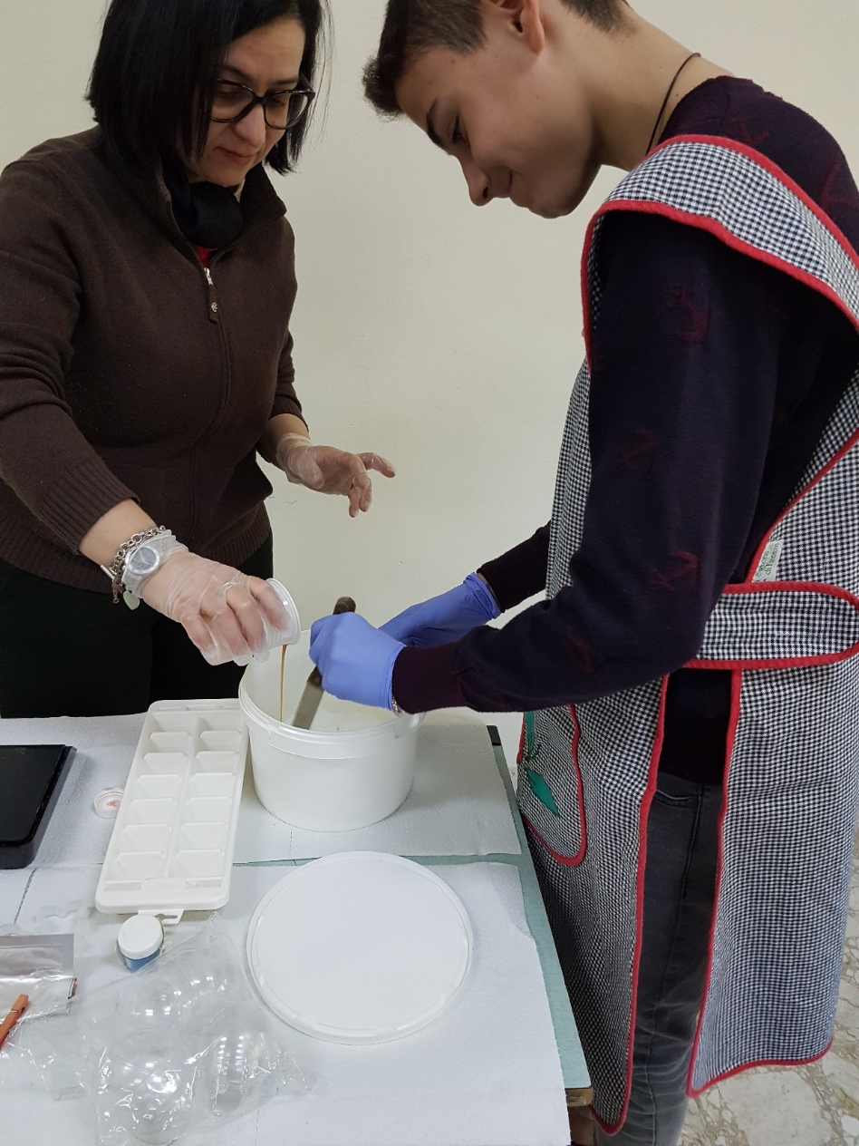
Aggiungere nello stesso recipiente l’emulsione di olio, colorante e tensioattivo preparato in precedenza. Mescolare velocemente per evitare la formazione di grumi.

Slide 8
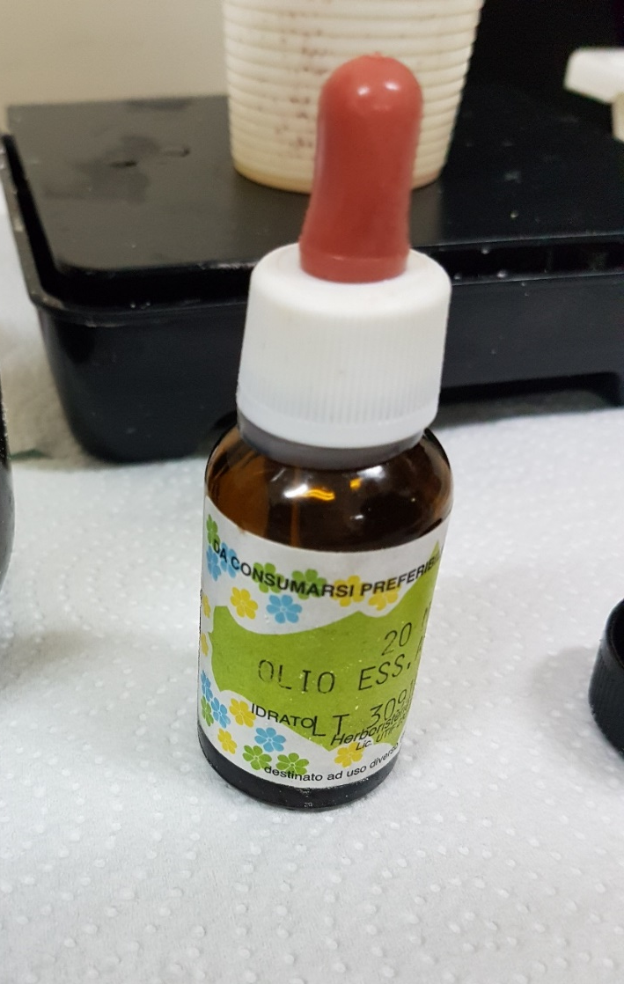
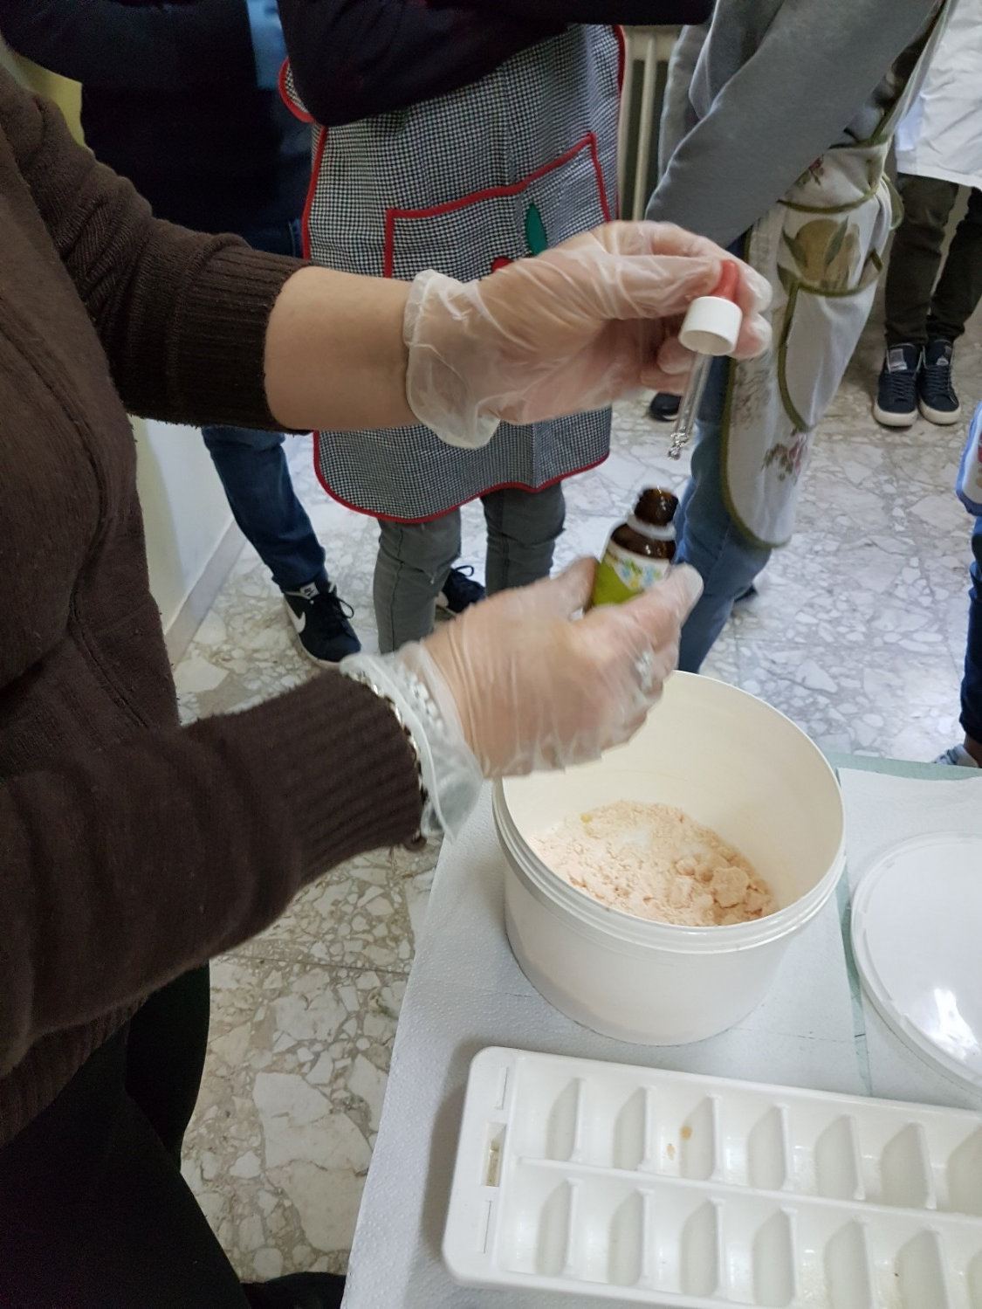
Al composto sono state aggiunte 48 gocce di un olio essenziale a base di anice.

Slide 9
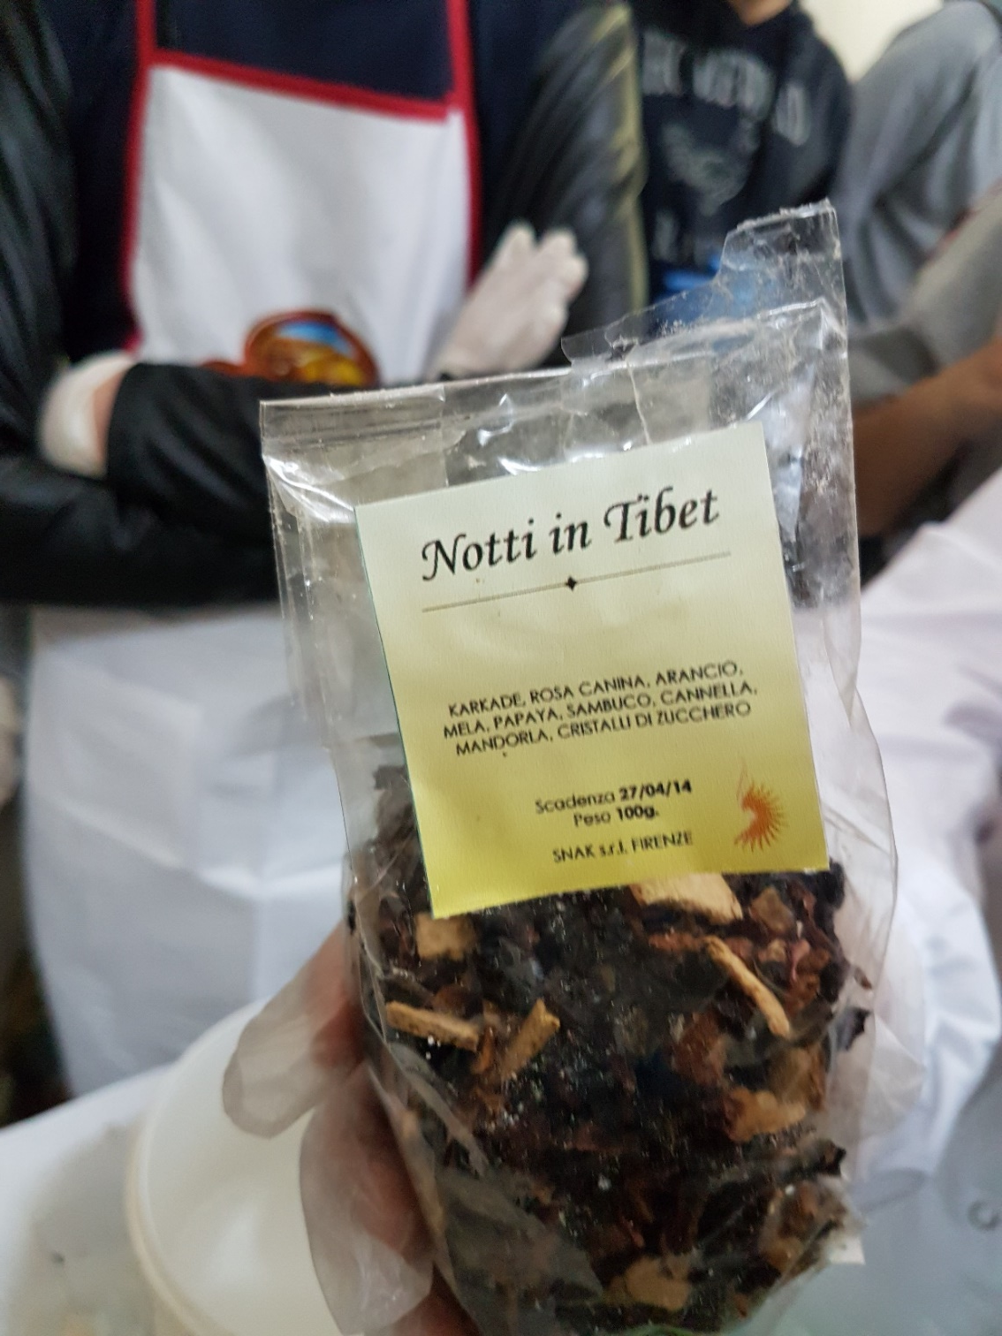
Si possono aggiungere, inoltre, delle fragranze a base di karkadè, arancio, mela, papaya e mandorla (a scelta).

Slide 10
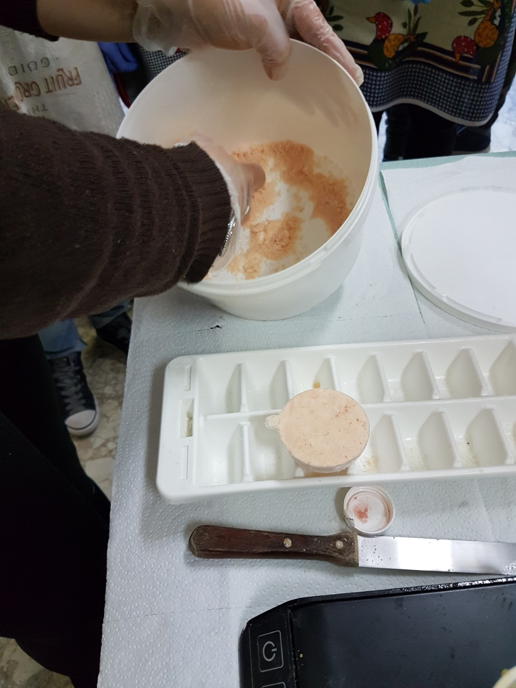
Continuare ad impastare con le mani fino a formare un composto omogeneo.
Riporre il composto nelle formine desiderate.

Slide 11
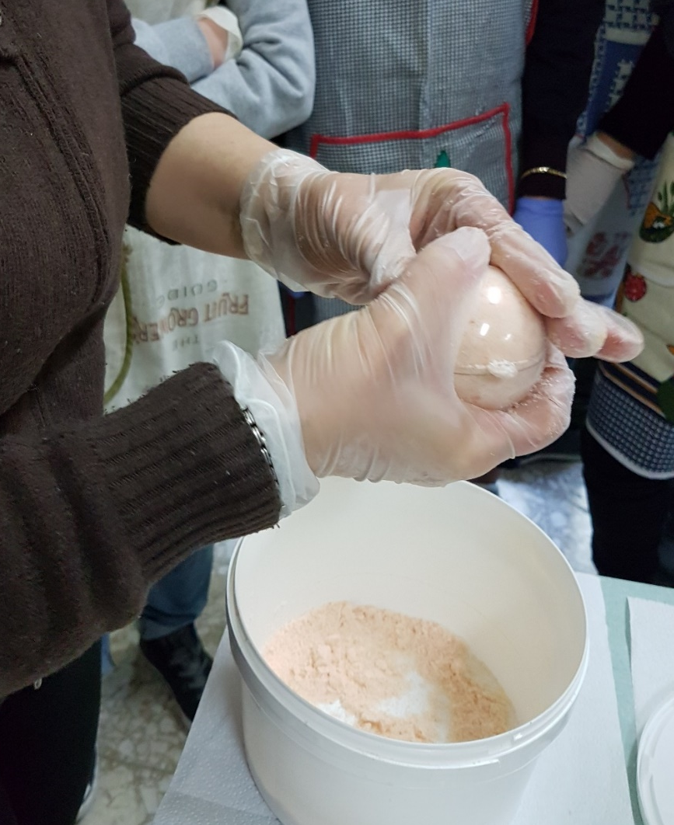
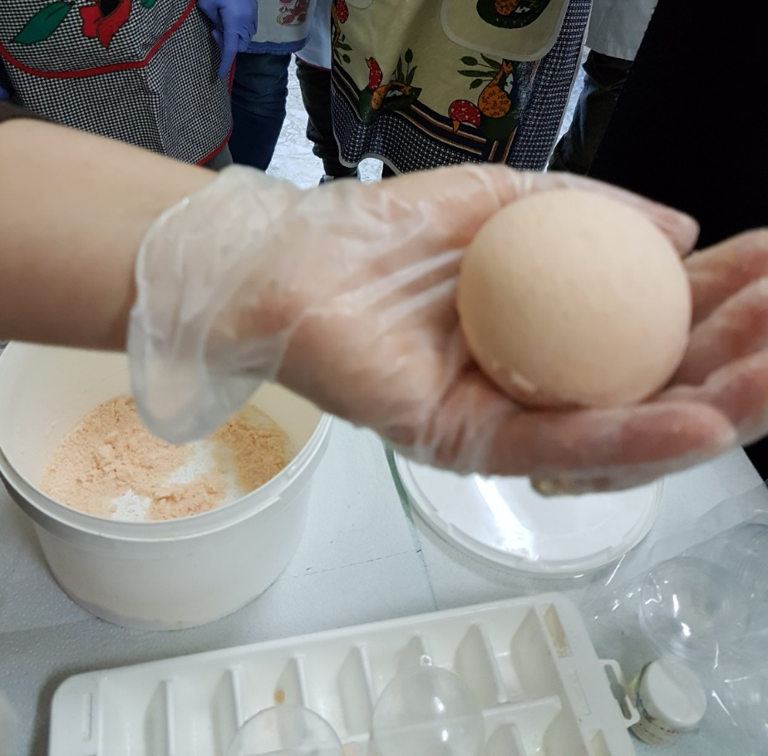
Dopo aver compattato il composto nella formina, lasciare riposare il prodotto in frigo per circa un’ora.
Trascorso il tempo, ecco il prodotto finito:
le ‘bath bombs’.

Slide 12
UDA «Territorio, economia e impresa»
Classe 3^H
A.S. 2017-2018
Si ringraziano per la collaborazione:
la dott.ssa Lucia La Porta
Le famiglie degli alunni
Il Consiglio di classe.

